Slide 1
Jesaja Teil 5

Slide 2
Jesaja
Kapitel: 66 | Verse: 1292

Slide 3
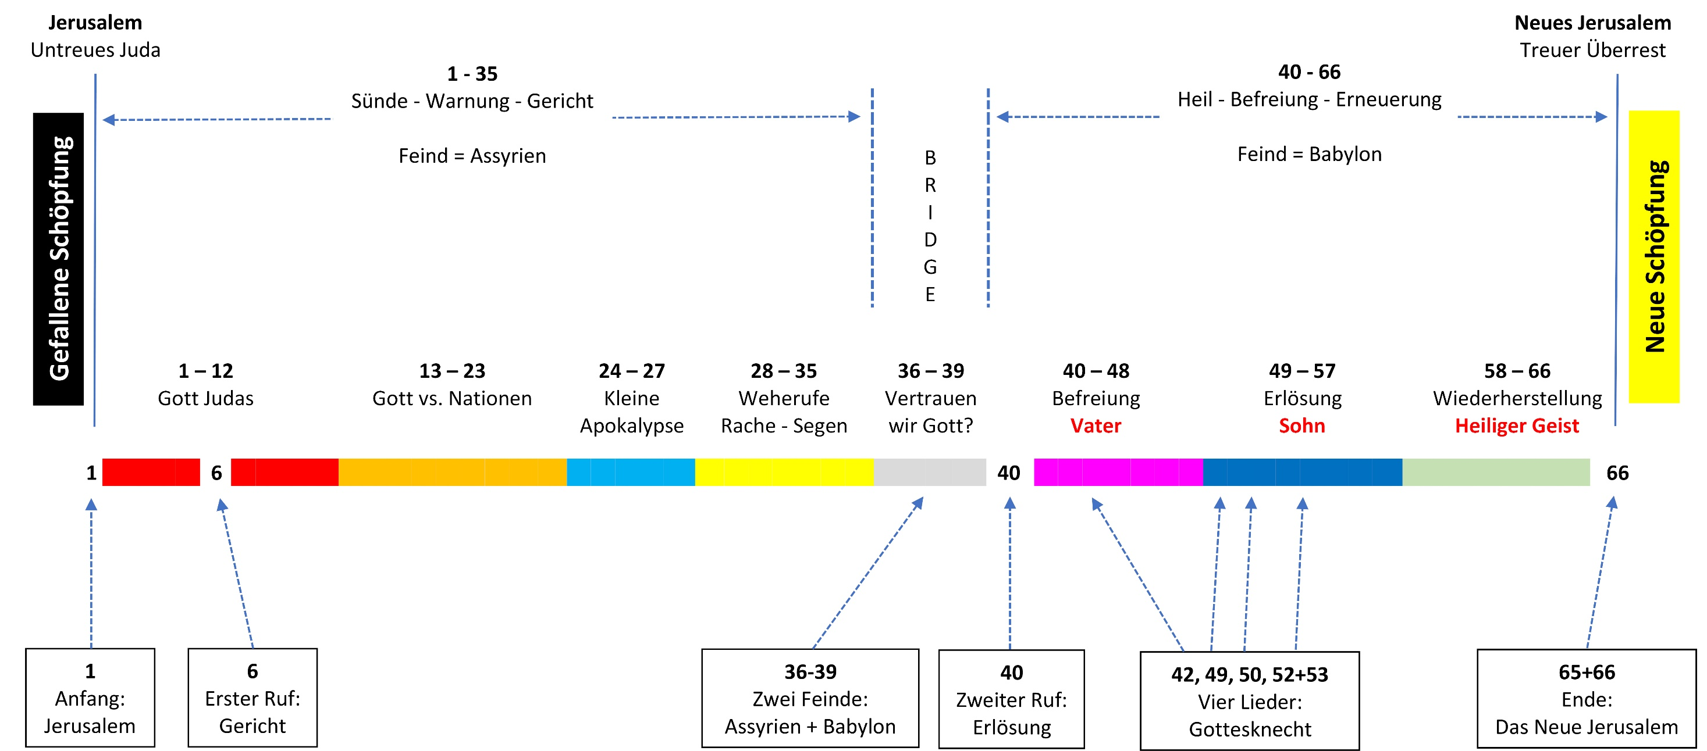

Slide 4
42,1-7 | Beschreibung der Sendung und Berufung des Gottesknechtes
49,1-13 | Der Dienst (Berufung) des Gottesknechtes wird begleitet von Schwierigkeiten und wird von Israel abgelehnt.
50,4-9 | Der Gottesknecht wird dargestellt als körperlich leidend, aber nicht als tot beschrieben. Es wird keinen Grund für sein Leiden angegeben.
52,13-53,12 | Hier wird offenbart, dass die Leiden des Gottesknechtes zu seinem Tod führen wird. Auch wird der Grund der Leiden offenbart.

Slide 5
42,1-7 | Beschreibung der Sendung und Berufung des Gottesknechtes
49,1-13 | Der Dienst (Berufung) des Gottesknechtes wird begleitet von Schwierigkeiten und wird von Israel abgelehnt.
50,4-9 | Der Gottesknecht wird dargestellt als körperlich leidend, aber nicht als tot beschrieben. Es wird keinen Grund für sein Leiden angegeben.
52,13-53,12 | Hier wird offenbart, dass die Leiden des Gottesknechtes zu seinem Tod führen wird. Auch wird der Grund der Leiden offenbart.

Slide 6
42,1-7 | Beschreibung der Sendung und Berufung des Gottesknechtes
49,1-13 | Der Dienst (Berufung) des Gottesknechtes wird begleitet von Schwierigkeiten und wird von Israel abgelehnt.
50,4-9 | Der Gottesknecht wird dargestellt als körperlich leidend, aber nicht als tot beschrieben. Es wird keinen Grund für sein Leiden angegeben.
52,13-53,12 | Hier wird offenbart, dass die Leiden des Gottesknechtes zu seinem Tod führen wird. Auch wird der Grund der Leiden offenbart.

Slide 7
42,1-7 | Beschreibung der Sendung und Berufung des Gottesknechtes
49,1-13 | Der Dienst (Berufung) des Gottesknechtes wird begleitet von Schwierigkeiten und wird von Israel abgelehnt.
50,4-9 | Der Gottesknecht wird dargestellt als körperlich leidend, aber nicht als tot beschrieben. Es wird keinen Grund für sein Leiden angegeben.
52,13-53,12 | Hier wird offenbart, dass die Leiden des Gottesknechtes zu seinem Tod führen wird. Auch wird der Grund der Leiden offenbart.

Slide 8
Das Evangelium von Jesus hat eine andere Botschaft: "Jeder
Mensch ist sündig und ermangelt die Herrlichkeit Gottes." (Röm 3,23)
Das Kreuz hat die Botschaft, dass ein sündloser Mensch
stellvertretend für die Sünden der Menschen sterben muss.
Erlösung ist nicht möglich durch Zugehörigkeit eines Glaubens
oder eines Volkes durch natürliche Geburt, sondern durch
persönliche Umkehr und Sündenbekenntnis allein.
Gotteskindschaft kommt allein durch das Anrufen (Flehen)
des Erlösers Jesus Christus um Vergebung und Herrschaft. "Jeder,
der den Namen des Herrn anruft, wird gerettet werden." (Röm 10,13)

Slide 9
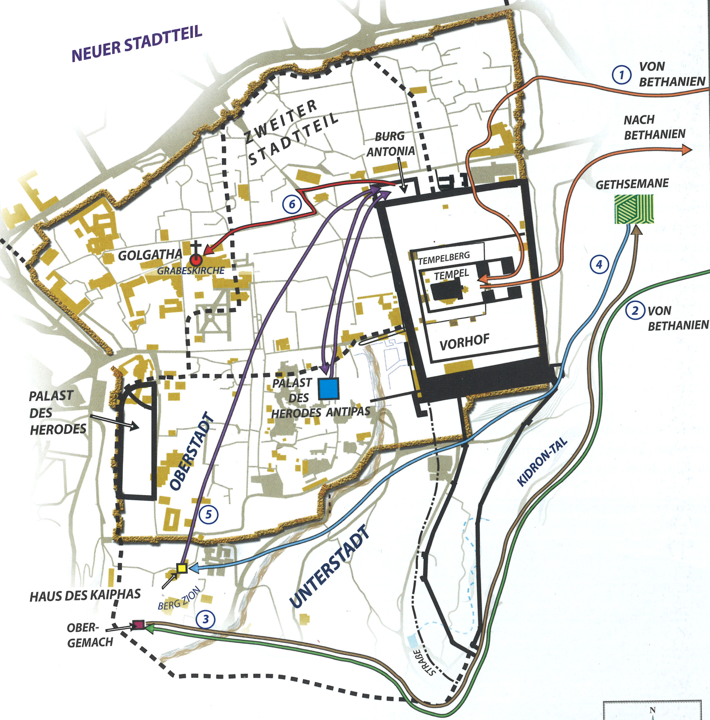
Die historischen und
geographischen Karten
Israels S. 168

Slide 10
Das verdrängte Kapitel des Judentums
Es passiert heute oft, dass Rabbiner behaupten, dass dieser
Abschnitt nicht vom Messias spricht, sondern davon, dass Israel
in einer heidnischen Welt leidet. Manche von ihnen gehen sogar
so weit zu sagen, dass dies immer die traditionelle Sichtweise des
Judentums war. Dabei rechnen sie mit der Unwissenheit ihrer Zuhörer.
Alle alten jüdischen Schriften – die Mischna und die Gemara
(also der Talmud), die Midraschim und viele andere – bezogen
Jes 52,13-53,12 auf die messianische Person. Der erste Rabbiner,
der etwas anderes behauptete, war Raschi (um 1050 n. Chr.).
(Arnold Fruchtenbaum)

Slide 11
Das verdrängte Kapitel des Judentums
Darum wird dieses Kp 53 "Das verdrängte Kapitel des Judentums
genannt." Doch für Menschen, die mit Juden zu tun haben, ist
dieses Kp 53 eine sehr gute Möglichkeit aufzuzeigen, dass der
Messias bei seinem ersten Kommen gekommen ist, um das
persönliche Sünden-, bzw. Herrschaftsproblem zu lösen. Beim
zweiten Kommen des Messias wird das politische Problem gelöst
werden. Herrschaft und Segen wird dann von Jerusalem ausgehen
und der Messias (Gottesknecht) wird in seinem Friedensreich 1000
Jahre mit eisernem Zepter über die ganze Welt regieren.

Slide 12
Jes 52,13-15 fasst das gesamte Kp 53 zusammen,
und Jes 53,1-12 geht auf diese drei Verse ein.

Slide 13
Siehe, mein Knecht wird weise handeln - Jes 52,13-15
Siehe, mein Knecht wird einsichtig handeln, er wird erhoben
sein, erhöht werden und sehr erhaben sein. 14 Gleichwie sich
viele über dich entsetzten — so sehr war sein Angesicht entstellt,
mehr als das irgendeines Mannes, und seine Gestalt mehr als die
der Menschenkinder —, 15 genauso wird er viele Heidenvölker in
Erstaunen setzen, und Könige werden vor ihm den Mund schließen.
Denn was ihnen nie erzählt worden war, das werden sie sehen,
und was sie nie gehört hatten, werden sie wahrnehmen.

Slide 14
Wer hat unserer Verkündigung geglaubt? - Jes 53,1-3
Wer hat unserer Verkündigung geglaubt, und der Arm des
HERRN, wem ist er geoffenbart worden? 2 Er wuchs auf vor ihm
wie ein Schössling, wie ein Wurzelspross aus dürrem Erdreich.
Er hatte keine Gestalt und keine Pracht; wir sahen ihn, aber sein
Anblick gefiel uns nicht. 3 Verachtet war er und verlassen von
den Menschen, ein Mann der Schmerzen und mit Leiden vertraut;
wie einer, vor dem man das Angesicht verbirgt, so verachtet war
er, und wir achteten ihn nicht.

Slide 15
Fürwahr, er hat unsere Krankheit getragen und
unsere Schmerzen auf sich geladen – Jes 53,4-6
Fürwahr, er hat unsere Krankheit [Leiden] getragen und unsere
Schmerzen auf sich geladen; wir aber hielten ihn für bestraft,
von Gott geschlagen und niedergebeugt. 5 Doch er wurde um
unserer Übertretungen willen durchbohrt, wegen unserer
Missetaten zerschlagen; die Strafe lag auf ihm, damit wir Frieden
hätten, und durch seine Wunden sind wir geheilt worden. 6 Wir
alle gingen in die Irre wie Schafe, jeder wandte sich auf seinen Weg;
aber der HERR warf unser aller Schuld auf ihn.

Slide 16
Er wurde misshandelt, aber er beugte sich und
tat seinen Mund nicht auf – Jes 53,7-9
Er wurde misshandelt, aber er beugte sich und tat seinen Mund
nicht auf, wie ein Lamm, das zur Schlachtbank geführt wird, und
wie ein Schaf, das verstummt vor seinem Scherer und seinen
Mund nicht auftut. 8 Infolge von Drangsal und Gericht wurde
er weggenommen; wer will aber sein Geschlecht beschreiben?
Denn er wurde aus dem Land der Lebendigen weggerissen;
wegen der Übertretung meines Volkes hat ihn Strafe getroffen.
9 Und man bestimmte sein Grab bei Gottlosen, aber bei einem
Reichen [war er] in seinem Tod, weil er kein Unrecht getan hatte
und kein Betrug in seinem Mund gewesen war.

Slide 17
Aber dem HERRN gefiel es, ihn zu zerschlagen – Jes 53,10-12
Aber dem HERRN gefiel es, ihn zu zerschlagen; er ließ ihn leiden.
Wenn er sein Leben zum Schuldopfer gegeben hat, so wird er
Nachkommen sehen und seine Tage verlängern; und das Vorhaben
des HERRN wird in seiner Hand gelingen. 11 Nachdem seine Seele
Mühsal erlitten hat, wird er seine Lust sehen und die Fülle haben;
durch seine Erkenntnis wird mein Knecht, der Gerechte, viele
gerecht machen, und ihre Sünden wird er tragen. 12 Darum will
ich ihm die Vielen zum Anteil geben, und er wird Starke zum Raub
erhalten, dafür, dass er seine Seele dem Tod preisgegeben hat und
sich unter die Übeltäter zählen ließ und die Sünde vieler getragen
und für die Übeltäter gebetet hat.

Slide 18
Jesaja Teil 5

